Slide 1
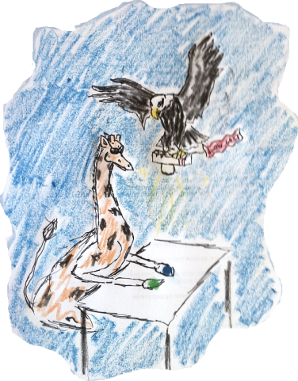
Recording software for an (extreme-) low cost finger-tracking device
ג'סי זערור 66436528
גיל רוזן 39471396

Slide 2
הסבר כללי
נתבקשנו לכתוב תוכנה המתעדת את תנועות האצבעות של קוראי כתב ברייל במהלך סרט וידאו.
מחקר בנושא תנועות אצבעות של קוראי ברייל החל רק לאחרונה , ומשום כך גם לא קיימות הרבה מערכות המתעדות את תנועות אלה,זאת בניגוד למערכות המתעדות תנועות עיניים.
מערכות כאלה הן גם יקרות מאוד, ונתבקשנו ליצור תוכנה בתקציב נמוך אשר תהיה בעלת פונקציונליות דומה.

Slide 3
הנחות יסוד
יחד עם הלקוח הגענו למספר החלטות לגבי ה"חומרה" , ולגבי מאפייני הסרט:
1.הסרט בפורמט AVI בלבד.
2. האצבעות יסומנו בעזרת מדבקות שיוצמדו לאצבעות.(המדבקות בצבעים שונים )
3.על עדשת המצלמה להיות מקבילה למשטח הצילום.
4.במשך הסרט לא יופיעו עצמים זרים אשר צבעם דומה לזה של המדבקות.

Slide 4

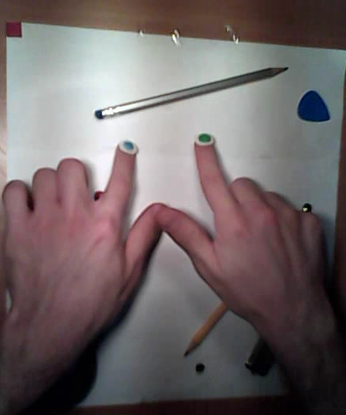
הפריים למטה לא עומד בהנחות...

Slide 5
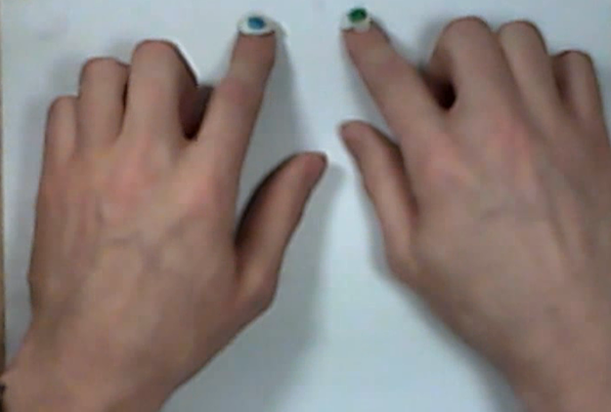
הפריים למטה כן:

Slide 6
התוכנה מחולקת ל3 רכיבים עיקריים
חלק ממשק המשתמש(GUI).
חלק זיהוי האצבעות.
חלק מסד הנתונים המבוסס על קבצים.

Slide 7
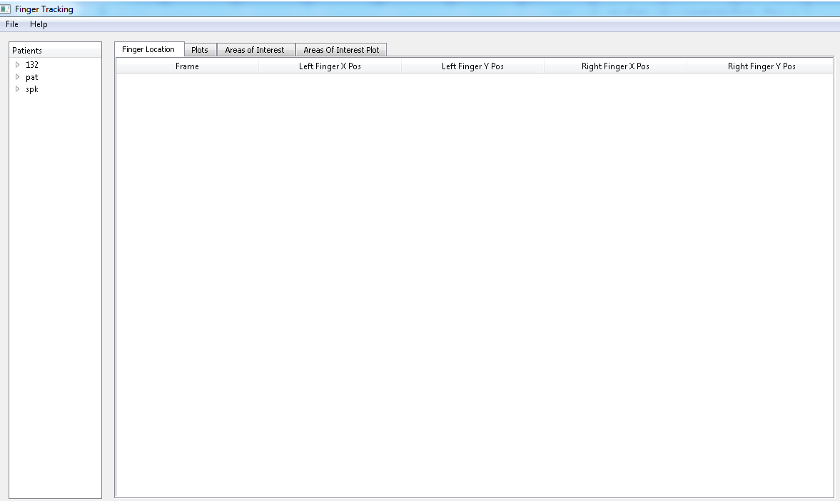
ממשק המשתמש – הסבר קצר
לGUI הפונקציונליות הבאה:
הוספת\הסרת משתמש
הוספת בדיקה:סרט +קובץ טקסט+ תיחום הדף.
חלונית לצפייה בפלט(טבלאות + גרפים).

Slide 8
כיצד לזהות אצבעות
אלגוריתם בקצרה:
עבור כל פריים בסרט בצע:
המר לתמונה ממרחב תמונה HSV.
בצע Thresholding לתמונה לפי טווחי הזיהוי השמורים במערכת.
בצע Dilation לתמונה.
מצא רכיבי קשירות בתמונה.
השתמש באלגוריתם לקביעת תקינות של פריים ושמירת ערכי האצבעות עבורו.

Slide 9


Dilateהסבר קצר על
פעולת הDilation פועלת על תמונות בינאריות והיא מרחיבה אזורים בהירים.
השתמשנו בה כדי להפוך רכיבי קשירות קרובים לרכיב קשירות אחד.
דוגמא:
Dilate

Slide 10
הסבר קצר על תחום הזיהוי
תחום הזיהוי הינו האזור בו נחפש את מיקום האצבע בפריים העוקב.
תחום הזיהוי נקבע עפ"י מיקום פריים אחרון תקין.
לפני תחילת הזיהוי,התחום מאותחל להיות כל הדף.
כאשר פריים אינו תקין , התחום מתרחב לפי ערך שנקבע ע"י המשתמש.
כאשר פריים תקין , התחום נקבע להיות מלבן התוחם את רכיב הקשירות.
כאשר התחום חורג מגבולות הדף , הוא אינו יכול לגדול.

Slide 11
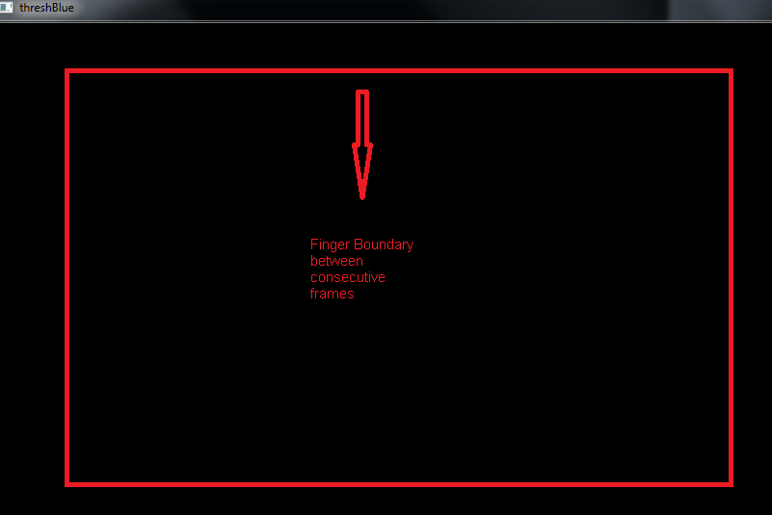
אלגוריתם לקביעת תקינות פריים
אם לא קיים רכיב קשירות בפריים –קבע לא תקין, והגדל את התחום אם אפשר.

Slide 12
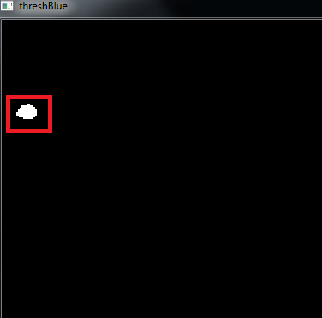
אלגוריתם לקביעת תקינות פריים-המשך
אחרת: אם קיים רכיב קשירות אחד:
אם הוא בתחום, קבע תקין ושמור את מיקומי האצבע.

Slide 13
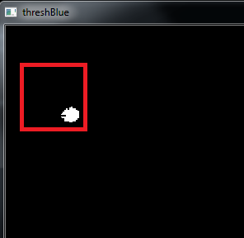
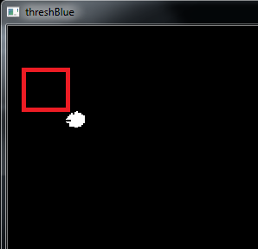
אלגוריתם לקביעת תקינות פריים-המשך
אם הוא אינו בתחום , קבע שאינו תקין והגדל את התחום אם אפשר :
הגדל תחום לפריים הבא

Slide 14
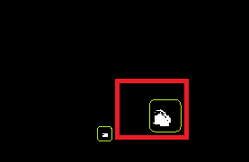
אלגוריתם לקביעת תקינות פריים- המשך
אחרת, קיימים מס' רכיבי קשירות:
  אם הם אינם קרובים זה לזה: עבור רכיב הקשירות הגדול ביותר ,בדוק אם הוא בתחום , אם כן קבע תקין ושמור את מיקום האצבע.

Slide 15
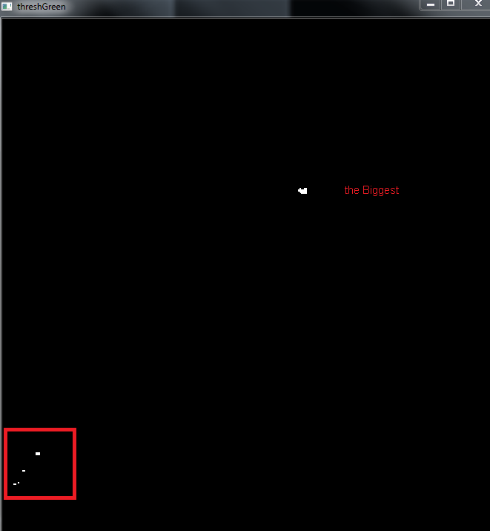
אלגוריתם לקביעת תקינות פריים- המשך
אחרת , קבע לא תקין והגדל את התחום אם אפשר

Slide 16
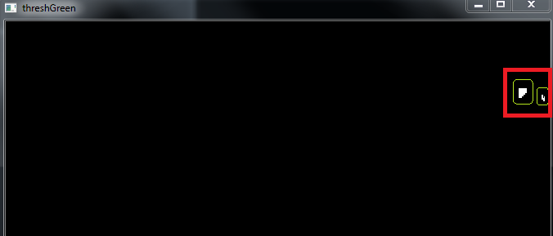
אלגוריתם לקביעת תקינות פריים- המשך
אחרת , הם קרובים מספיק . אם הם בתחום, קבע תקין ושמור את מיקומם.

Slide 17
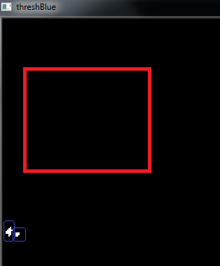
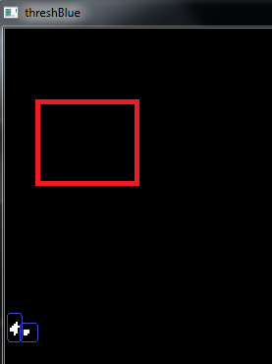
אלגוריתם לקביעת תקינות פריים- המשך
אחרת ,קבע לא תקין והגדל את התחום.

Slide 18
הסברים נוספים –קלט\פלט
הקלט הינו קובץ וידאו , ו2 קבצי טקסט אשר קובעים:
-מימדי הדף במילימטרים.
-אזורי עניין למשתמש(בד"כ אות , מילה או משפט) במילימטרים.
-הזמן שחלף מתחילת הסרט עד תחילת הבדיקה במילישניות.
-טווח בפורמט HSV עבור כל צבע. אין צורך לשנות את השדה הזה אם עובדים עם הצבעים כחול וירוק כמוסכם.
-בכמה יש להרחיב את התחום במקרה של פריים לא תקין.

Slide 19
הסברים נוספים –קלט\פלט
הפלט הינו קובץ ASCII , ובו מיקומי האצבעות בכל פריים נתון . עבור פריים לא חוקי , יישמר הערך -1.
ישנה הצגה גרפית של מיקומי כל האצבעות במהלך הסרט בנוסף להצגת אזורי העניין , וכמו כן הצגת משך הזמן בו כל אצבע שהתה עבור כל אזור עניין.

Slide 20
סוף המצגת

